Slide 1
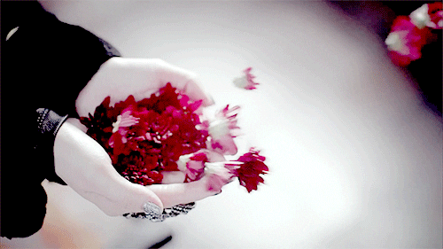
মাল্টিমিডিয়া ক্লাশে স্বাগত

Slide 2
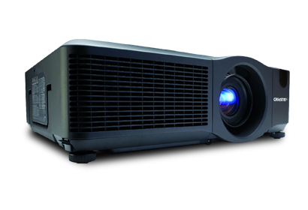
আজকের ক্লাসে

Slide 3
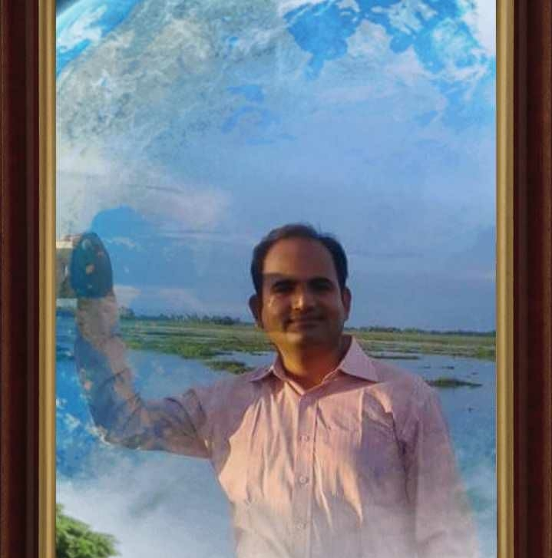
এম.মেরাজুল ইসলাম
সহকারী শিক্ষক
বিরাট সারদা সুন্দরী সরকারী প্রাথমিক বিদ্যালয়
আজমিরী গঞ্জ , হবি গঞ্জ ।

Slide 4
পাঠ পরিচিতি
শ্রেণিঃতৃতীয়
বিষয়ঃবাংলাদেশ ও বিশ্ব পরিচয়
অধ্যায়ঃ ১২(বার)
পাঠ শিরোনামঃবাংলাদেশের জনসংখ্যা
পাঠ্যাংশঃজনসংখ্যা ও পরিবার
সময়ঃ৪০ মিনিট

Slide 5
শিখনফলঃ
12.1.4 - পরিবারের লোকসংখ্যার সাথে জনসংখ্যা বৃদ্ধির সম্পর্ক বলতে পারবে ।

Slide 6
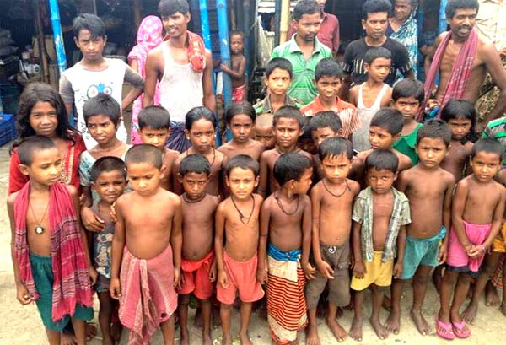
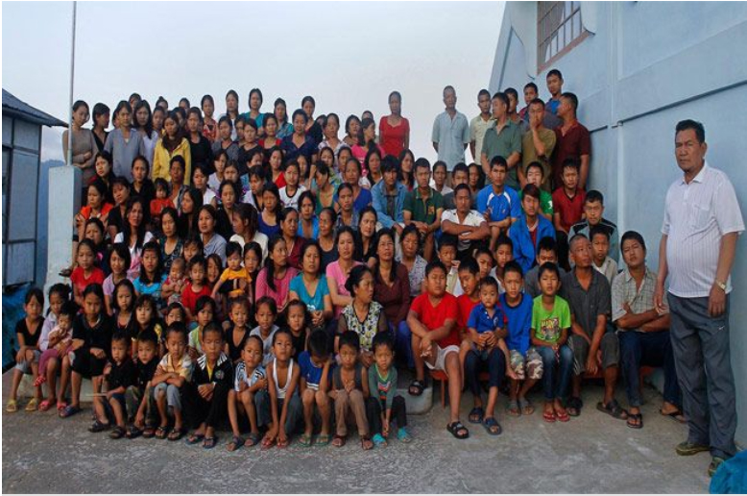
নিচের চিত্রগুলো লক্ষ্য করঃ
ছবিগুলো দেখে তোমাদের কি মনে হল ?
ছবিতে কি কি দেখলে ?
আজকের পাঠ কি হতে পারে বলতো ?

Slide 7
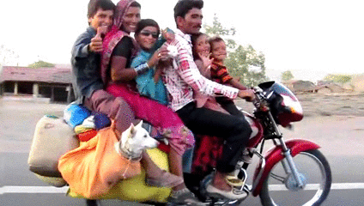
আজকের পাঠ
জনসংখ্যা ও পরিবার

Slide 8
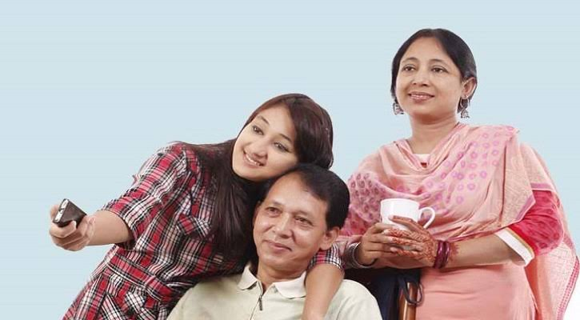
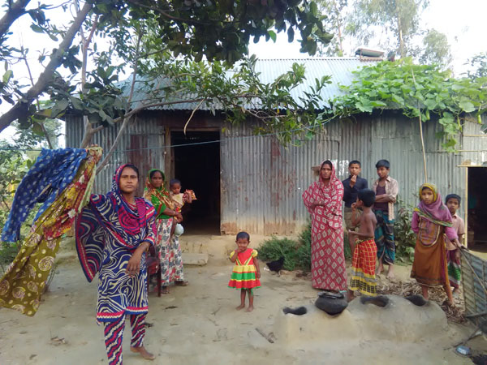
নিচের চিত্র দুটি ভাল করে লক্ষ্য করঃ
এবার তুমি বলত তোমার পরিবারে তোমরা কত জন?
পরিবারে লোকসংখ্যা বেশি হলে কি হতে পারে?

Slide 9
বাড়িতে থাকার যথেষ্ট স্থান পাওয়া যায় না
প্রয়োজনীয় পোষাক পায় না
যথেষ্ট পরিমান বই-খাতা পায় না
বড় পরিবারে
অসুবিধা
পুষ্টিকর খাবার পায় না
পরিবেশ দূষিত হয়
প্রয়োজনীয় ঘরের অভাব
ময়লা আবর্জনা বেশি হয়
ঘুমানো বা বিশ্রামের জায়গার অভাব দেখা যায়

Slide 10
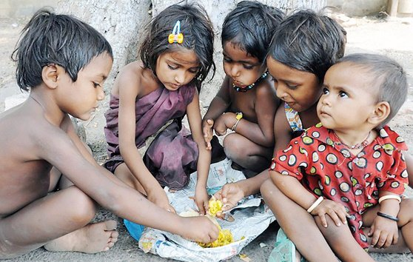
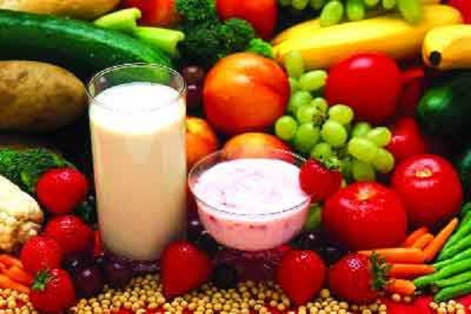
বড় পরিবারের সমস্যা সমূহঃ
পুষ্টিকর খাবার পায় না
খাদ্যের সমস্যা

Slide 11
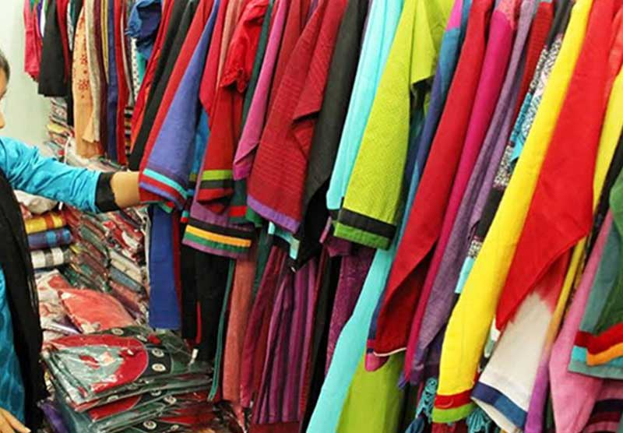
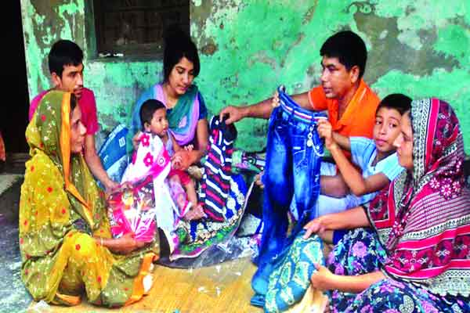
বড় পরিবারের সমস্যা সমূহঃ
প্রয়োজনীয় পোষাক পায় না
পোশাকের অভাব

Slide 12
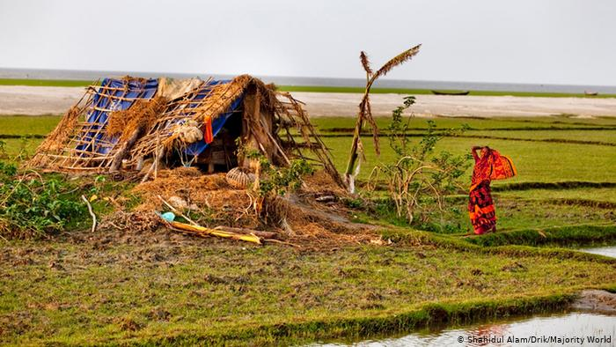
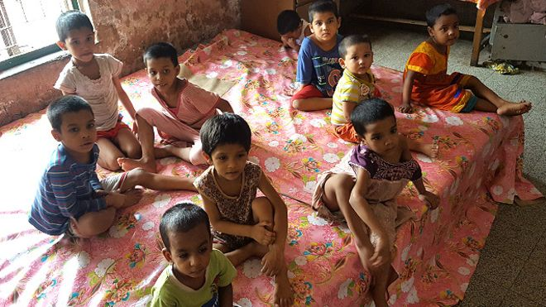
বড় পরিবারের সমস্যা সমূহঃ
প্রয়োজনীয় ঘরের অভাব
ঘুমানো বা বিশ্রামের জায়গার অভাব দেখা যায়

Slide 13
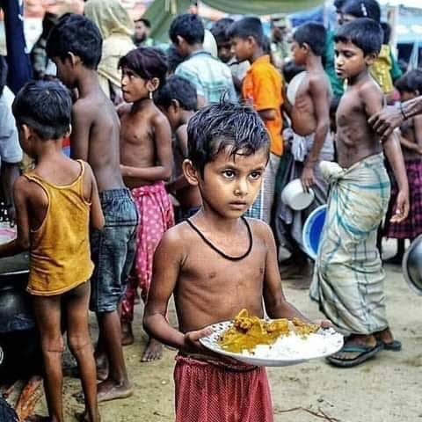
একক কাজ
বড় পরিবারে খাদ্যের জন্যে কী সমস্যা হয় ?

Slide 14
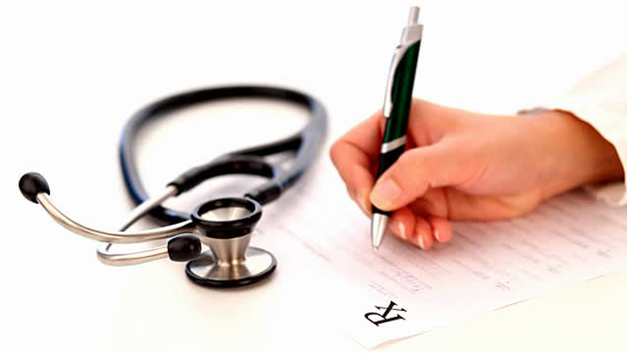
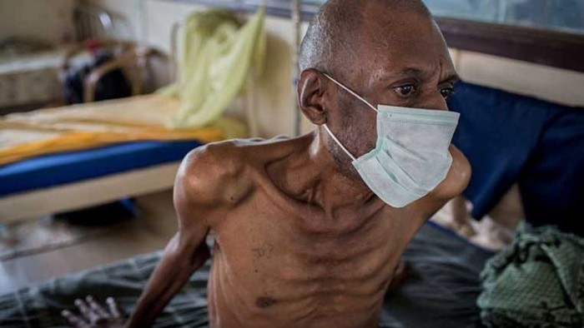
বড় পরিবারের সমস্যা সমূহঃ
চিকিৎসার অভাব
প্রয়োজনীয় চিকিৎসা পায় না

Slide 15
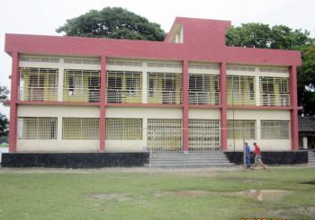
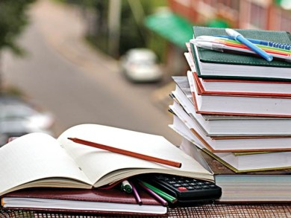
বড় পরিবারের সমস্যা সমূহঃ
বিরাট সারদা সুন্দরী সপ্রাবি
যথেষ্ট পরিমান বই-খাতা পায় না
শিক্ষা লাভের সমস্যা

Slide 16
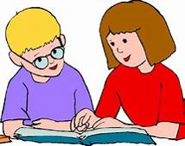
জোড়ায় কাজ
বড় পরিবারের ভাল ও মন্দ দিক গুলো নিচের ছকে লেখঃ
ভাল দিক
মন্দ দিক

Slide 17
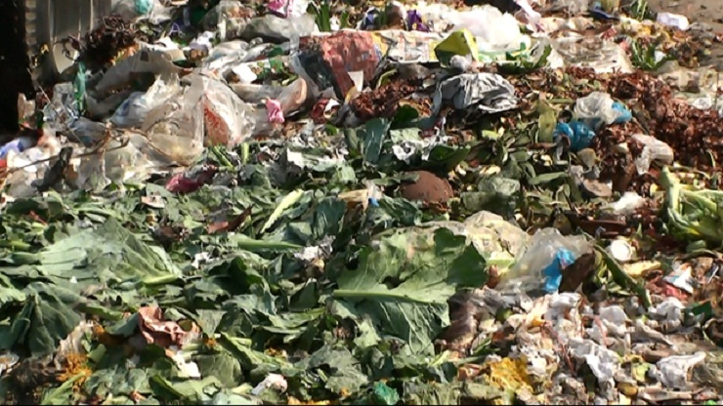
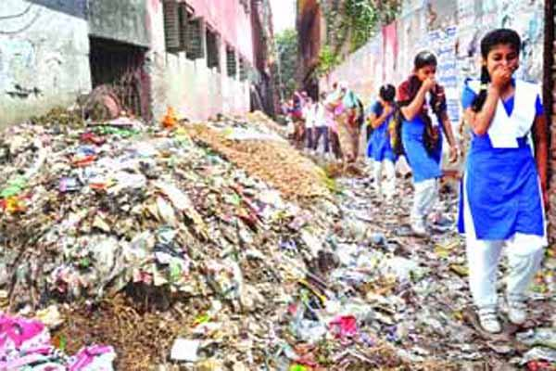
বড় পরিবারের সমস্যা সমূহঃ
ময়লা আবর্জনা বেশি হয়
পরিবেশ দূষিত হয়

Slide 18
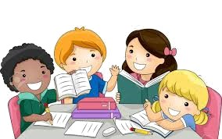
দলীয় কাজ
বিষয়গুলোতে বড় পরিবারে কী ধরনের সমস্যা হয় ?
১ - খাদ্য
৩ - বাসস্থান
২ - বস্ত্র
৪ - শিক্ষা

Slide 19
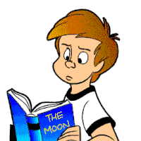
বইয়ের সাথে সংযোগ সাধন
পাঠ্যবইয়ের ৭০ নং পৃষ্ঠা মনযোগ দিয়ে দেখ ।

Slide 20
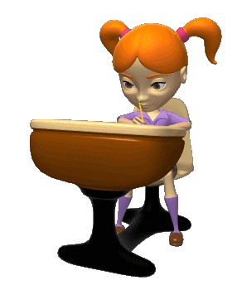
মূল্যায়ন
পরিবার বড় হলে কি কি অসুবিধা হয় ৩টি বাক্যে লেখ।

Slide 21
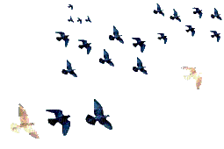
পরিকল্পিত কাজ
বড় পরিবারের অসুবিধাগুলো নিয়ে একটি পোষ্টার তৈরী করে আনবে ।

Slide 22
ধন্যবাদ
দু’টির বেশি সন্তান নয়
একটি হলে ভাল হয় ।

